Slide 1
Mouvement brownien

Slide 2
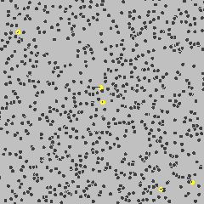
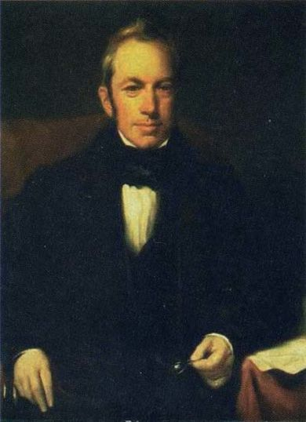
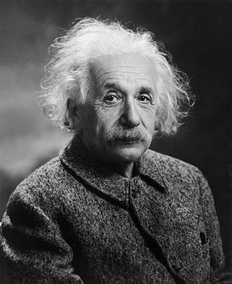
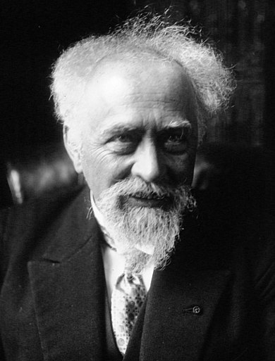
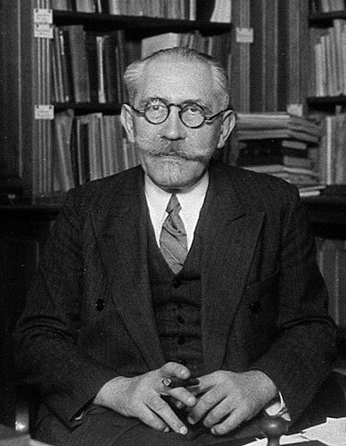
Le Mouvement Brownien
Robert Brown (1827)
Mouvement chaotique de particule dans le pollen
Albert Einstein (1905)
description quantitative du mouvement brownien lien avec la taille des particules
Jean Perrin (1909)
expérience qui vaut le calcule de Na et un PN 1926
Paul langevin (1908)
Théorie du mouvement brownien

